Slide 1
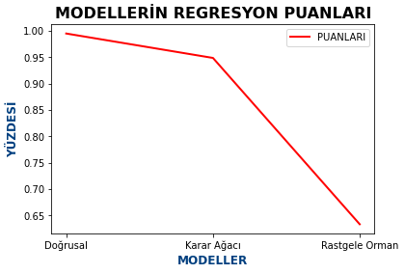
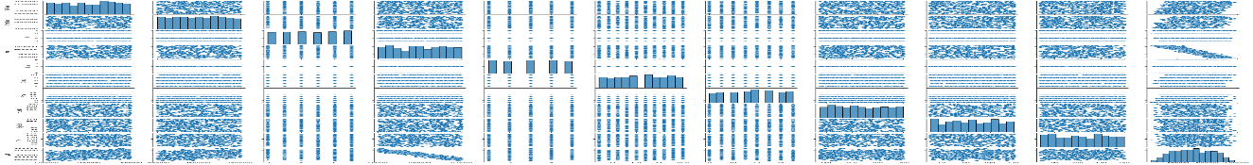
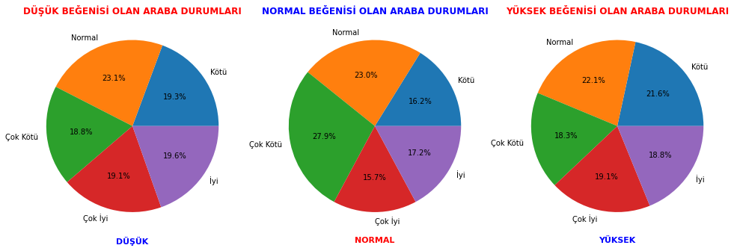
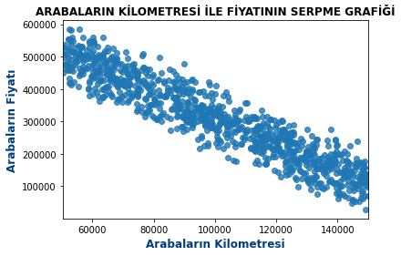
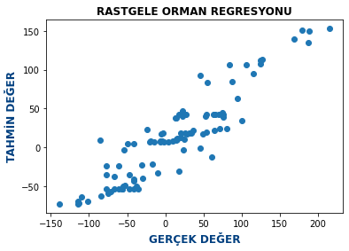
İSTATİSTİK VE BİLGİSAYAR BİLİMLERİ
BİLGİSAYAR ORGANİZASYONU
İKİNCİ EL ARABA FİYAT TAHMİNİ VE İSTATİSTİK RAPORU
HAZIRLAYAN
MEHMET ARICI 2018165002

Slide 2
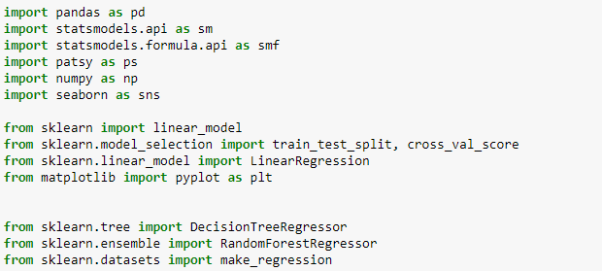
Kullanılan kütüphaneler
VERİ SETİMİZİ TANIYALIM
ARABALARIN
Eski toplamı (EskiToplam)
Güncel toplamı (GuncelToplam)
Yaşı (Yasi)
Kilometresi (Km)
Motor durumu (MPuani)
Değişen parçaları (DDurum)
Konfor parçaları (KParca)
En yüksek hızları (EnYuksekHiz)
Belli zamandaki hızları (BeygirGucu)
Motor gücü (Tork)
Fiyatları (Fiyat)

Slide 3
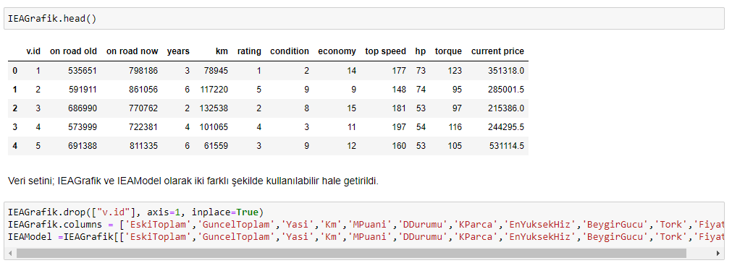
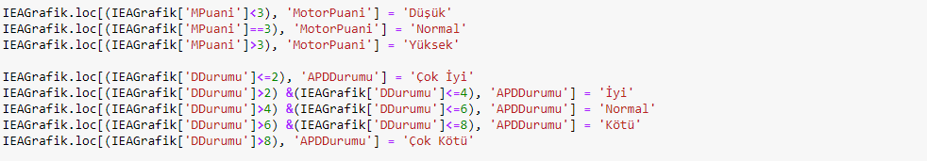
Veri seti ve sınıflama

Slide 4
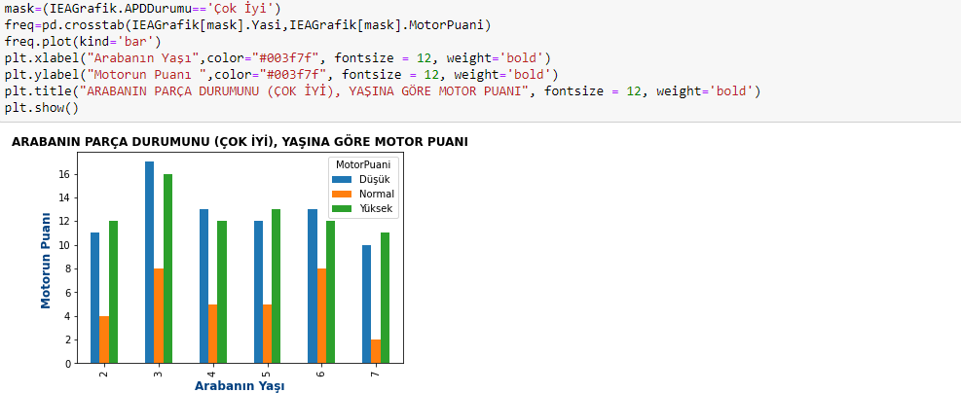
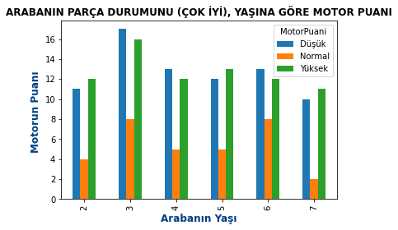
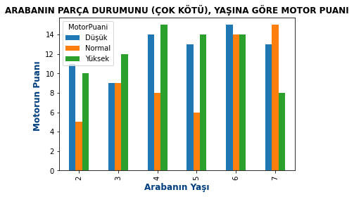
Grafikler ve yorumu

Slide 5
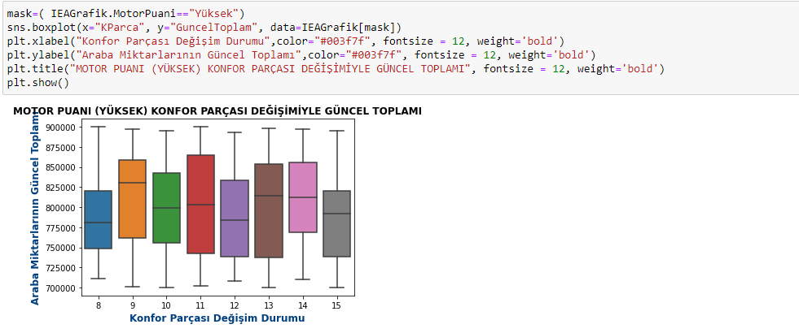
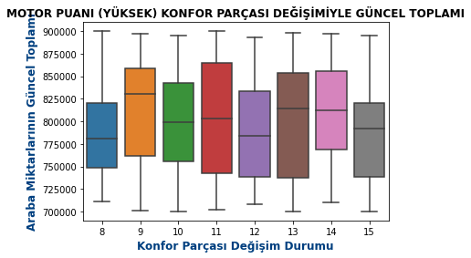
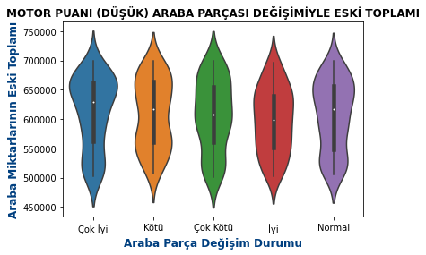
Grafikler ve yorumu

Slide 6
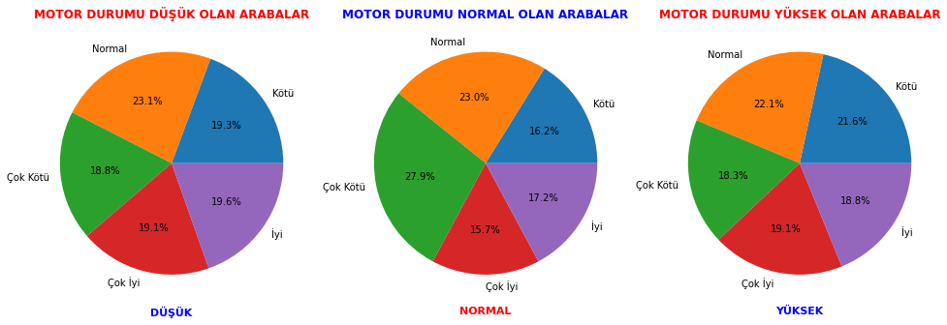
Grafikler ve yorumu

Slide 7
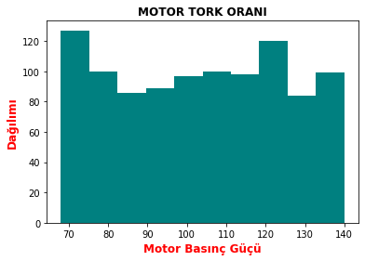
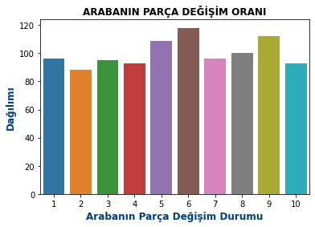
Grafikler ve yorumu

Slide 8
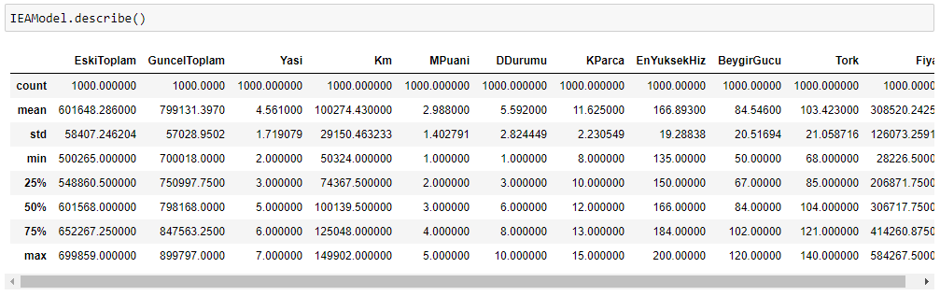
VERİ ÖZET ANALİZ (DESCRİBE)

Slide 9
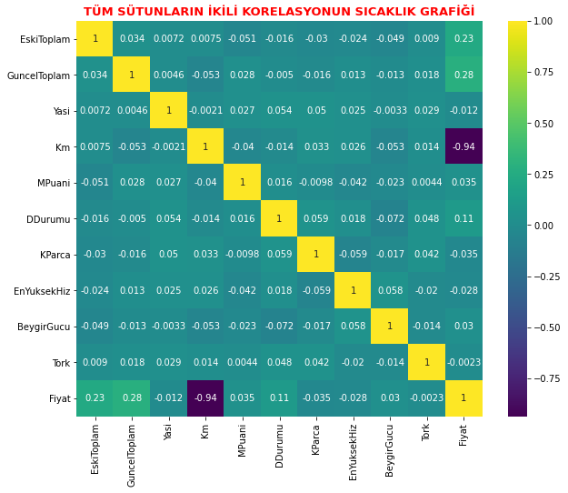
KORELASYON VE GRAFİKLER

Slide 10
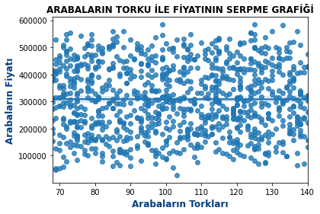
KORELASYON VE GRAFİKLER

Slide 11
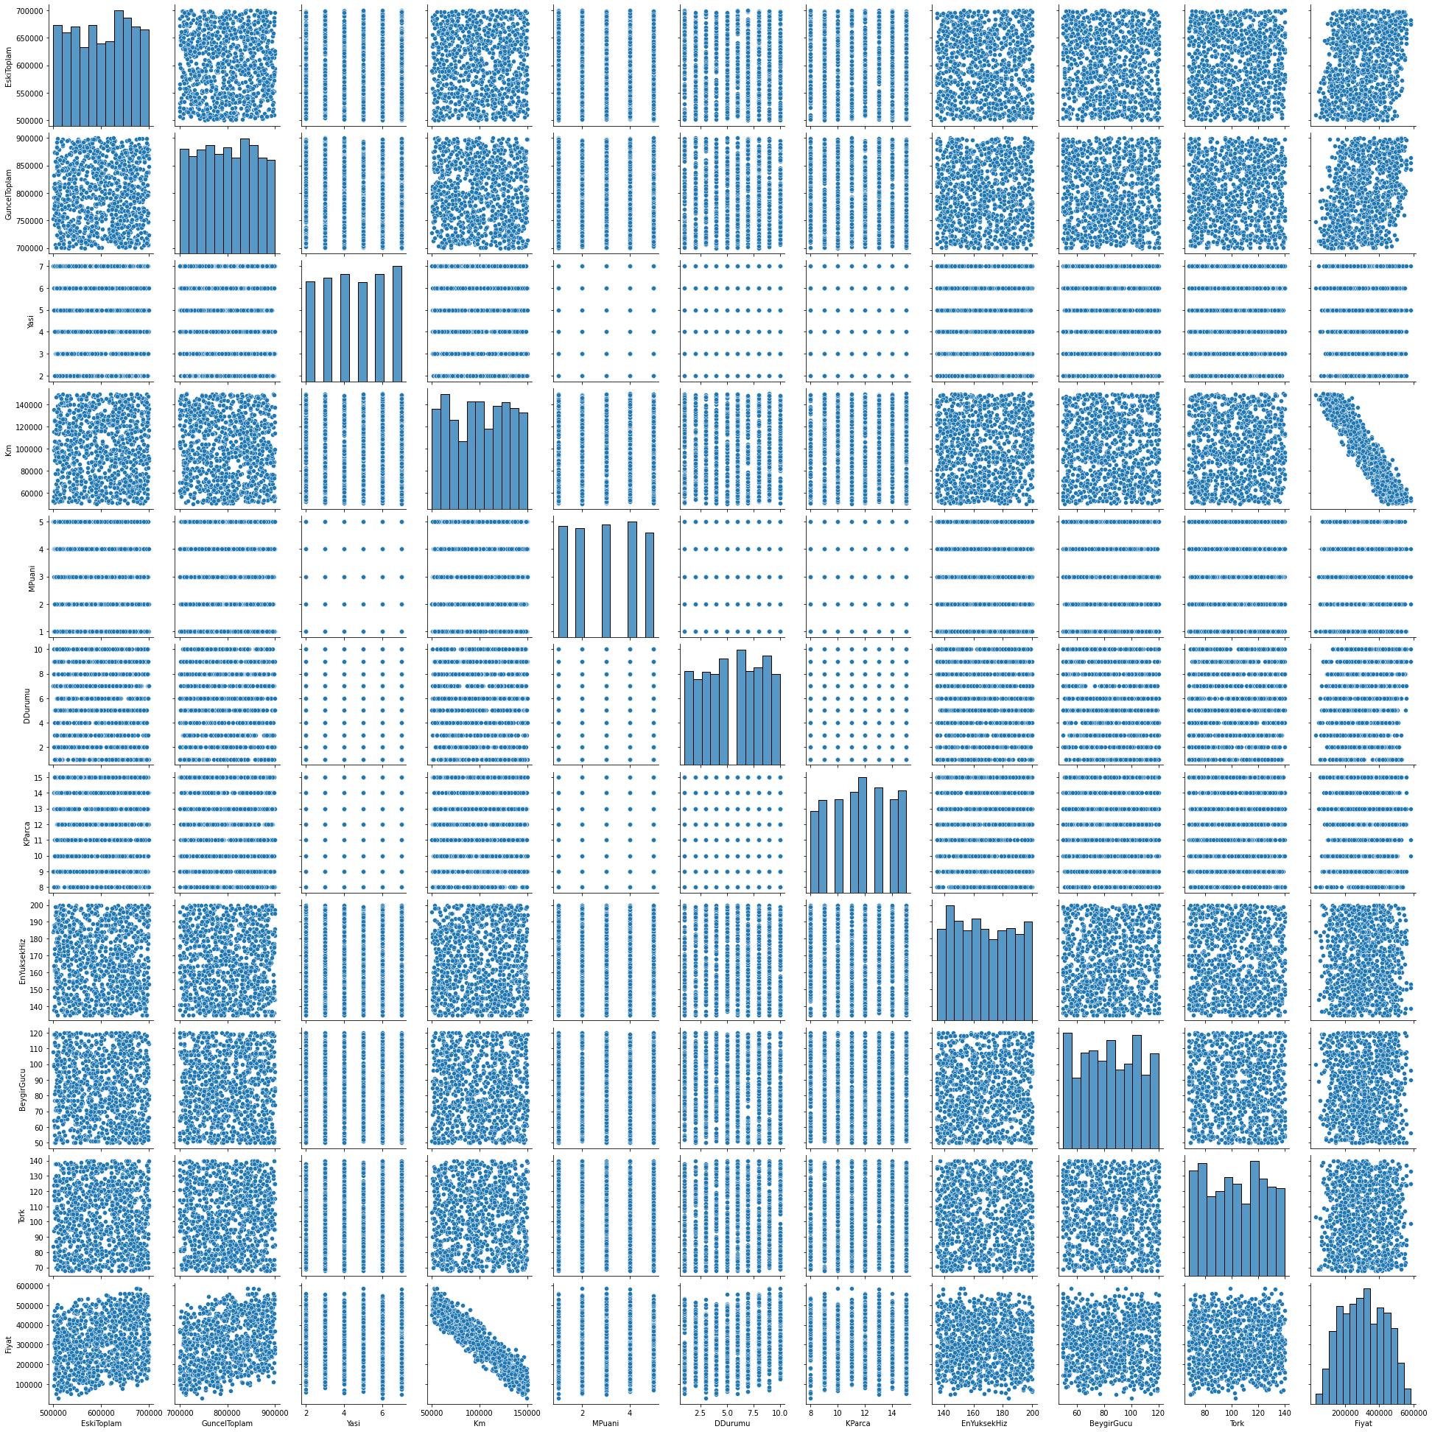

Slide 12
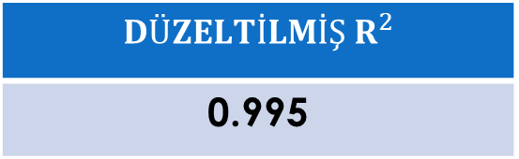

KORELASYON VE GRAFİKLER
$$R^{2}$$
0.995
$$DÜZELTİLMİŞ R^{2}$$
0.995
CONDİTİON NUMBER
2412.593
 | COEF | STD. ERR. | T | P>|T| | [ 0.025 | 0.975 ]
INTERCEPT | -1.383e+04 | 6046.330 | -2.287 | 0.022 | -2.57e+04 | -1961.431
ESKİTOPLAM | 0.5057 | 0.005 | 106.452 | 0.000 | 0.496 | 0.515
GUNCELTOPLAM | 0.5003 | 0.005 | 102.949 | 0.000 | 0.491 | 0.510
YASİ | -1622.3890 | 161.327 | -10.057 | 0.000 | -1938.972 | -1305.806
KM | -3.9961 | 0.010 | -419.521 | 0.000 | -4.015 | -3.977
MPUANİ | 230.9884 | 197.816 | 1.168 | 0.243 | -157.199 | 619.175
DDURUMU | 4628.4689 | 98.541 | 46.970 | 0.000 | 4435.096 | 4821.842
KPARCA | 62.4643 | 124.716 | 0.501 | 0.617 | -182.275 | 307.203
ENYUKSEKHİZ | -14.5732 | 14.413 | -1.011 | 0.312 | -42.856 | 13.710
BEYGİRGUCU | 20.3599 | 13.569 | 1.500 | 0.134 | -6.268 | 46.988
TORK | -1.7328 | 13.157 | -0.132 | 0.895 | -27.551 | 24.086

Slide 13
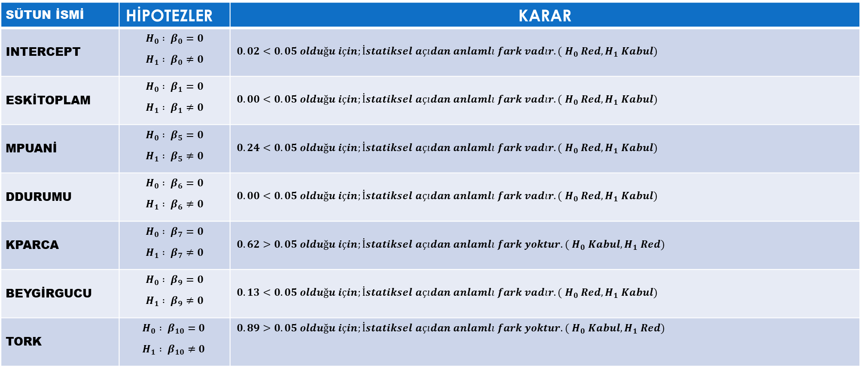
Modül ve hipotezler
$$\hat{Y}=β_{0}+β_{1}X_{1}+ β_{2}X_{2}+ β_{3}X_{3}+ β_{4}X_{5}+ β_{6}X_{6}+ β_{7}X_{7}+ β_{8}X_{9}+ β_{10}X_{10}$$
SÜTUN İSMİ | HİPOTEZLER | KARAR
INTERCEPT | $$H_{0} : β_{0}=0$$ $$H_{1} : β_{0}≠0$$ | $${0.02<0.05 olduğu için;İstatiksel açıdan anlamlı fark vadır.( H}_{0} Red, H_{1} Kabul)$$
ESKİTOPLAM | $$H_{0} : β_{1}=0$$ $$H_{1} : β_{1}≠0$$ | $${0.00<0.05 olduğu için;İstatiksel açıdan anlamlı fark vadır.( H}_{0} Red, H_{1} Kabul)$$
MPUANİ | $$H_{0} : β_{5}=0$$ $$H_{1} : β_{5}≠0$$ | $${0.24<0.05 olduğu için;İstatiksel açıdan anlamlı fark vadır.( H}_{0} Red, H_{1} Kabul)$$
DDURUMU | $$H_{0} : β_{6}=0$$ $$H_{1} : β_{6}≠0$$ | $${0.00<0.05 olduğu için;İstatiksel açıdan anlamlı fark vadır.( H}_{0} Red, H_{1} Kabul)$$
KPARCA | $$H_{0} : β_{7}=0$$ $$H_{1} : β_{7}≠0$$ | $${0.62>0.05 olduğu için;İstatiksel açıdan anlamlı fark yoktur.( H}_{0} Kabul, H_{1} Red)$$
BEYGİRGUCU | $$H_{0} : β_{9}=0$$ $$H_{1} : β_{9}≠0$$ | $${0.13<0.05 olduğu için;İstatiksel açıdan anlamlı fark vadır.( H}_{0} Red, H_{1} Kabul)$$
TORK | $$H_{0} : β_{10}=0$$ $$H_{1} : β_{10}≠0$$ | $${0.89>0.05 olduğu için;İstatiksel açıdan anlamlı fark yoktur.( H}_{0} Kabul, H_{1} Red)$$

Slide 14
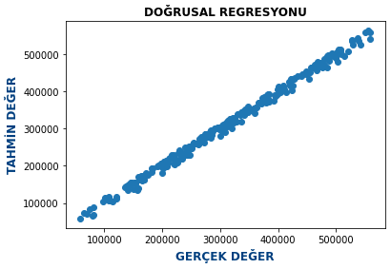
Doğrusal modeli
MODEL | SCORES
DOĞRUSAL | 0.995021

Slide 15
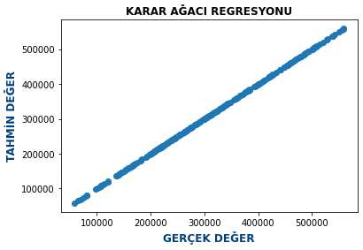
KARAR AĞACI MODELİ
MODEL | SCORES
KARAR AĞACI | 0.948695

Slide 16
RASTGELE ORMAN MODELİ
MODEL | SCORES
RASTGELE ORMAN | 0.633116

Slide 17
Model PUANlarI
 | MODEL | SCORES
0 | DOĞRUSAL | 0.995021
1 | KARAR AĞACI | 0.948695
2 | RASTGELE ORMAN | 0.633116

Slide 18
DİNLEDİĞİNİZ İÇİN TEŞEKŞÜRLER
SON
SON
SON
MEHMET ARICI 2018165002

